Slide 1
Netty 实战分享
主讲人： 江忠锦

Slide 2

什么是Netty
Netty是一个提供异步事件驱动的网络程序框架，可用于快速开发可维护的高性能、高扩展性的协议服务器和客户端的工具
Notes:
你可以用它来实现各种协议，或者定制自己得到协议

Slide 3
Netty有哪些优势
1. 封装了JDK底层的BIO和NIO模型，提供高可用的API， 简单易上手
2. 封装了很多公开协议的编解码器，使用户可以更加专注于业务逻辑
3. 精心设计的Reactor线程模型，使得单机可以支持更高的并发量

Slide 4
都有谁在使用netty
Dubbo
RocketMQ
Elasticsearch
Spark
Flink
Grpc

Slide 5
我们可以用Netty干什么
实时聊天系统
大文件传输服务
定制私有协议
实时推送系统
在线发牌游戏
等等

Slide 6
开始Netty学习之旅

Slide 7
Netty 初体验
Socket BIO
Java nio
Netty
Show me the code
Notes:
要体现Netty的优势，首先是它优秀的封装性
使用 Socket BIO 和 Java NIO 和Netty 一起来做同样的事情，来体现Netty的整洁性
JAVA 1.4 引入了NIO （Non-Blocking IO），大约是2002年的事情

Slide 8
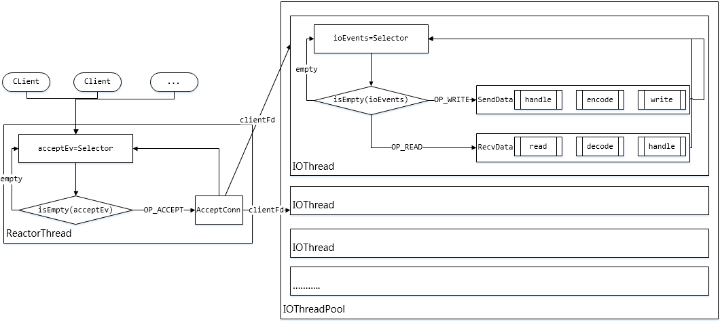
Netty 线程模型之一主多从
Notes:
这个是默认模型

Slide 9
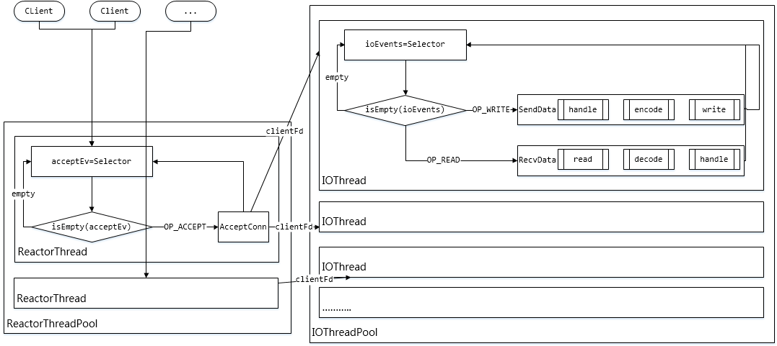
Netty 线程模型之多主多从

Slide 10
Netty 重要概念
Channel
Socket
ChannelHandler
Logic
NioEventLoop
Thread
Pipeline
Logic Chain
ByteBuf
ByteBuffer

Slide 11
Netty Channel 模型
Channel
Pipeline
OUT
ChanelOutboundHandler
IN
ChanelInboundHandler

Slide 12
Netty Channel EventLoop 模型
EventLoopGroup
NioEventLoop
Channel
Channel
Channel
Channel
NioEventLoop
Channel
Channel
Channel
Channel
NioEventLoop
Channel
Channel
Channel
Channel

Slide 13
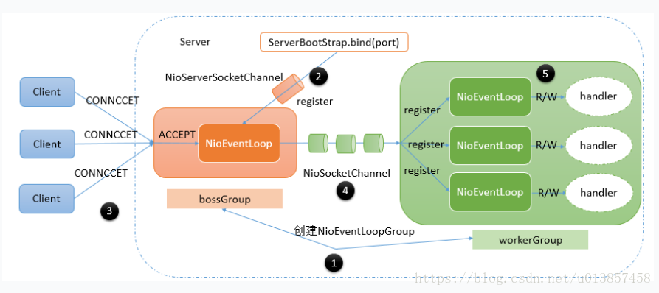
Netty 默认线程架构模型

Slide 14
Netty应用——开发分布式服务框架
Bubbo

Slide 15
谢谢

